Slide 1
Давший – коротший.
Назви чисел у межах 10.
Лічба предметів.
Цифри

Slide 2
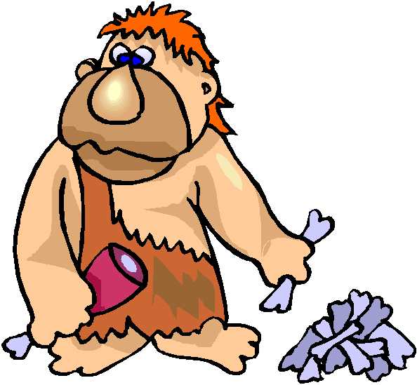
Об'єкти навколишнього середовища можна полічити. Древні люди рахували здобич на полюванні, зібрані плоди. Але вони не вміли записувати числа, а креслили риски на стінах печер.
1 2 3 4

Slide 3
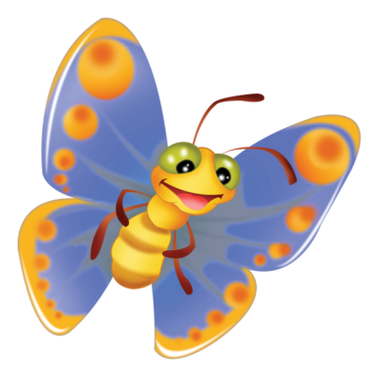
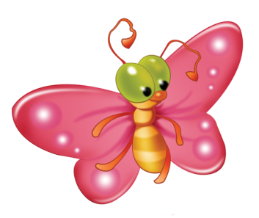
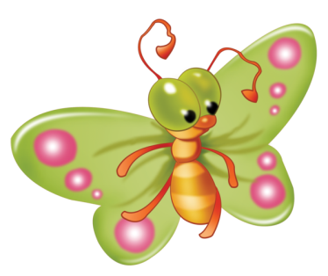
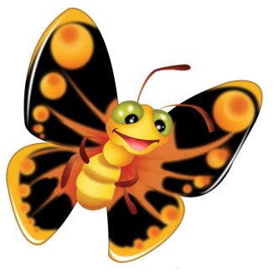

Slide 4
Навіщо людині вміти лічити?
Коли вам доводилося щось лічити?
Що було складним?

Slide 5
Попрацюйте в зошиті
с. 8 завдання 1

Slide 6
Числа записують за допомогою десяти цифр:
0 1 2 3 4 5 6 7 8 9
Попрацюйте в зошиті
с. 8 завдання 2, 3

Slide 7
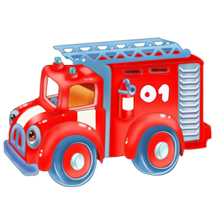
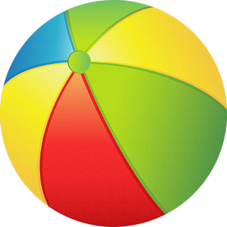
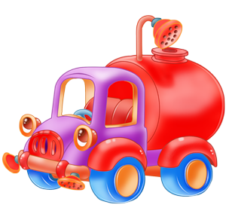
Виконайте схоже завдання:
с. 9 завдання 4
1
2
3
4

Slide 8
Доповніть
6

Slide 9
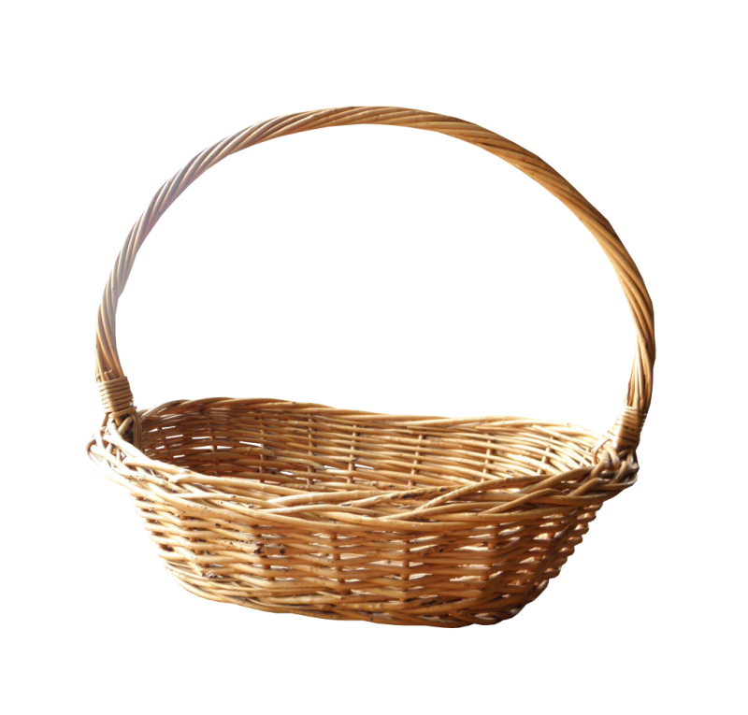
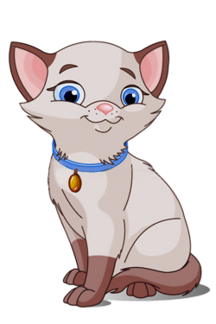
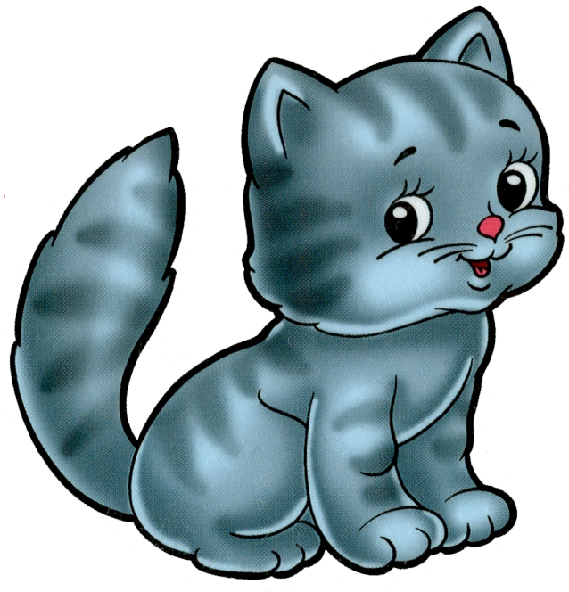
Доповніть
Виконайте схоже завдання:
с. 9 завдання 5
4

Slide 10
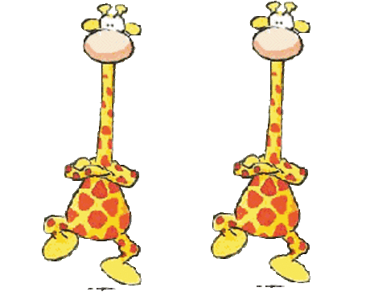
1

Slide 11
Виконайте схоже завдання:
с. 9 завдання 6
3

Slide 12
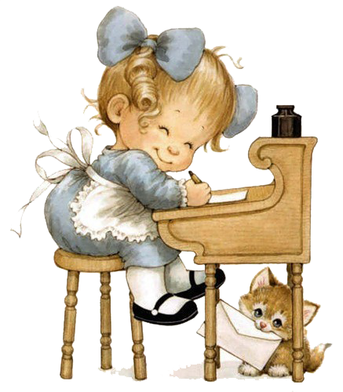
Що ви повторили на уроці?
У чому відмінність між числом і цифрою?
Що ви знаєте про цифри?

Slide 13
5
6
1
3
Молодці!
Ви гарно попрацювали!
7
8
2
4
9
0

